Slide 1



EXAMEN PARCIAL
17 de Octubre de 2017

Slide 2
Introducción
Temas a desarrollar:
Plan de riesgos.
Estimación de la Iteración .
Prototipo.
UARGFLOW e Ionic Funcional.

Slide 3
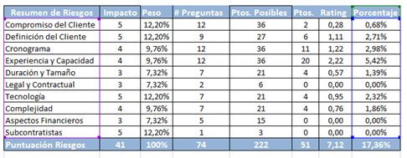
Gestión de Riesgos
Gestión de Riesgos- Fase Construcción – Iteración 1

Slide 4
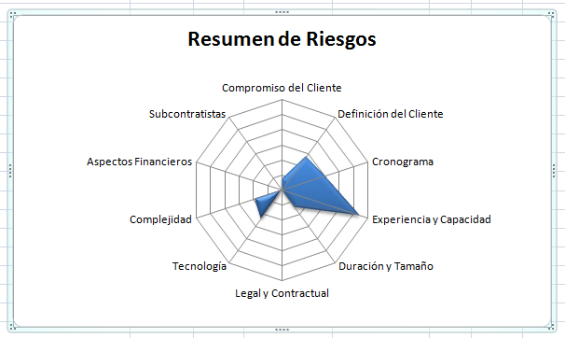
Gestión de Riesgos

Slide 5
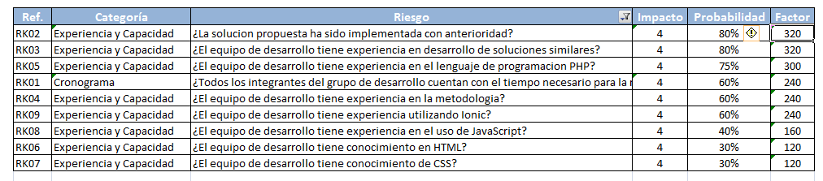
Gestión de Riesgos

Slide 6
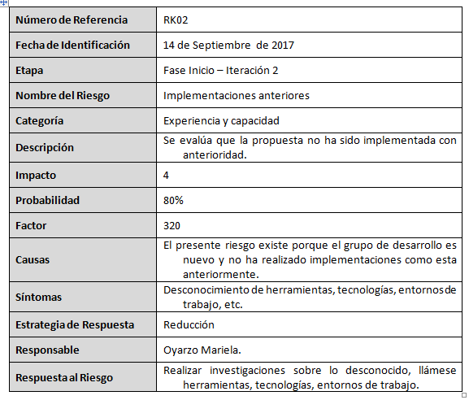
Gestión de Riesgos

Slide 7
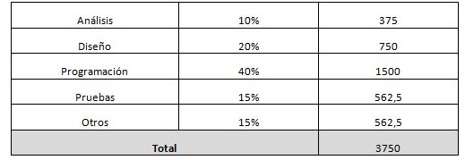
Estimación de Iteración
Estimación del proyecto.
FORMULA: Total horas hombres / (horas semanales (part-time)*personas) = semanas
3750/(20*3)= 62.5 semanas
FORMULA: Semanas / semanas que tiene un mes=meses
62,5 / 4= 15,6 meses
Estimación en años: 15,6 / 12 = 1 años y 3 meses.

Slide 8
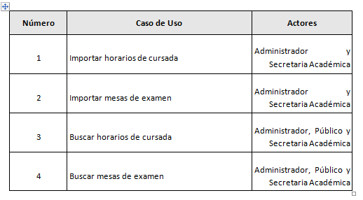
Estimación de la Iteración
Estimación para la fase de construcción, sobre la base de los casos de uso que se han identificado durante la fase de Inicio y considerando los avances de la iteración anterior.
Estimación Nº 1

Slide 9
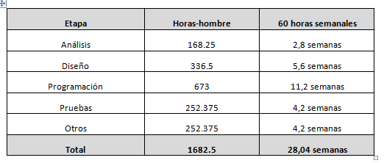
Estimación de la Iteración
Duración en semanas para cada etapa considerando a un grupo de 3 personas part-time (60 horas semanales)
FORMULA: Total horas hombres / (horas semanales (part-time)*personas) = semanas
1682.5 /(20*3)= 28,04 semanas
FORMULA: Semanas / semanas que tiene un mes=meses
28,04 / 4= 7 meses
Estimación en meses: 7 meses

Slide 10
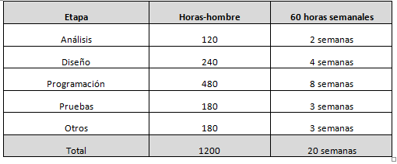
Estimación de la Iteración
Estimación Nº 2
20 / 4 semanas que tiene un mes = 5 meses

Slide 11
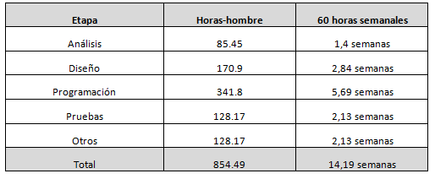
Estimación de la Iteración
Estimación Nº3
14.24/ 4 semanas que tiene un mes = 3.56 (3 meses y 2 semanas aprox.)

Slide 12
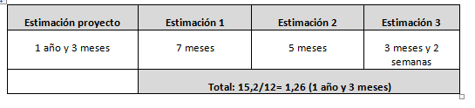
Estimación de la Iteración
Conclusión

Slide 13
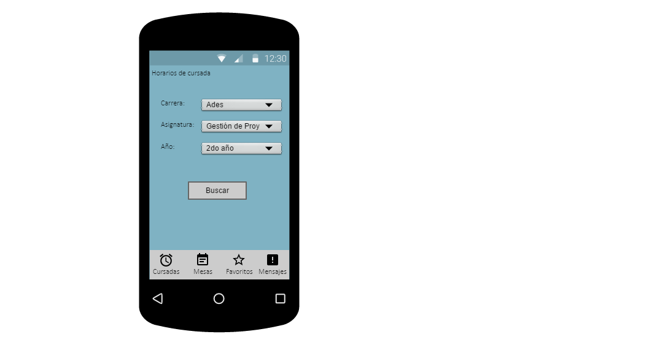
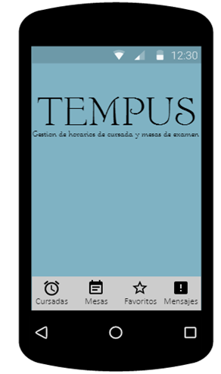
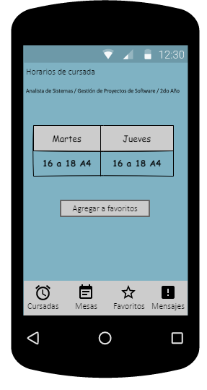
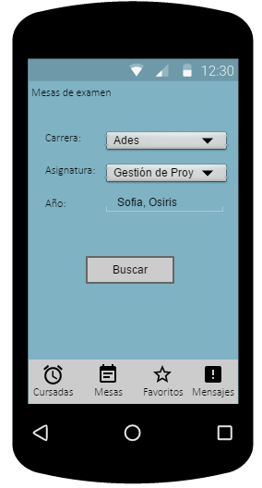
Prototipo App

Slide 14
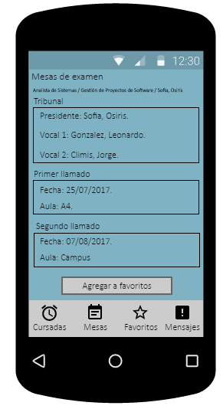
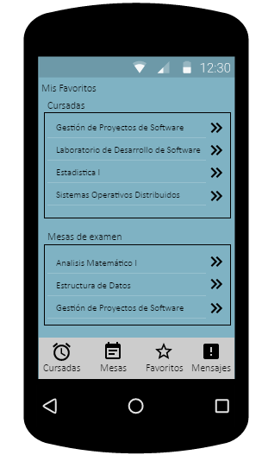
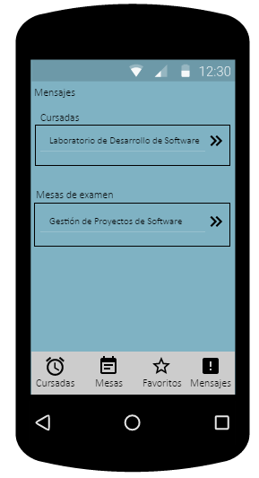
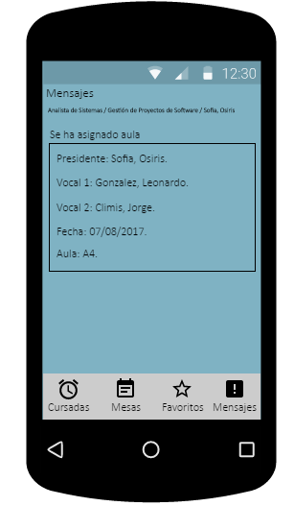
Prototipo App

Slide 15
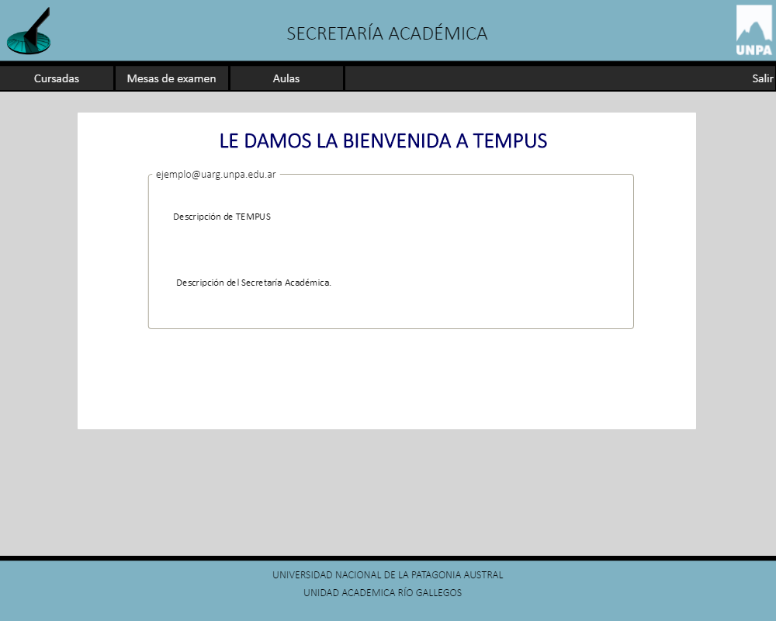
Prototipo Página Web

Slide 16
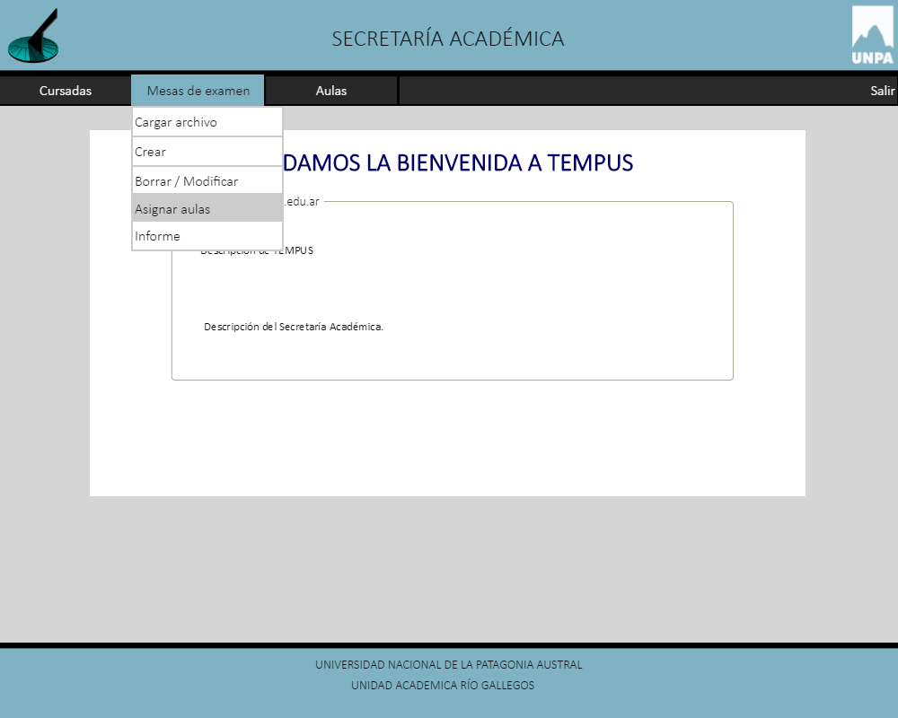
Prototipo Página Web

Slide 17
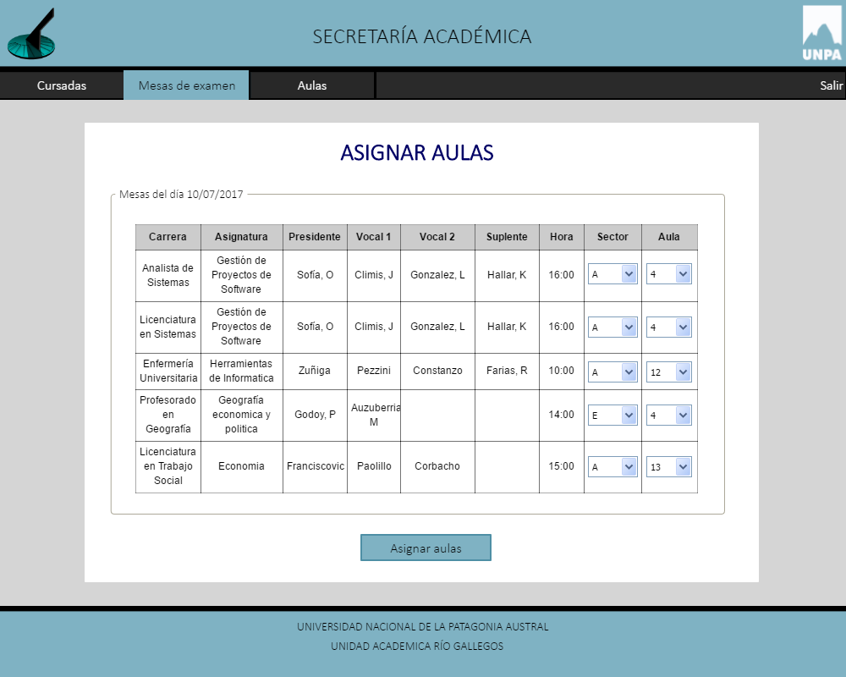
Prototipo Página Web

Slide 18
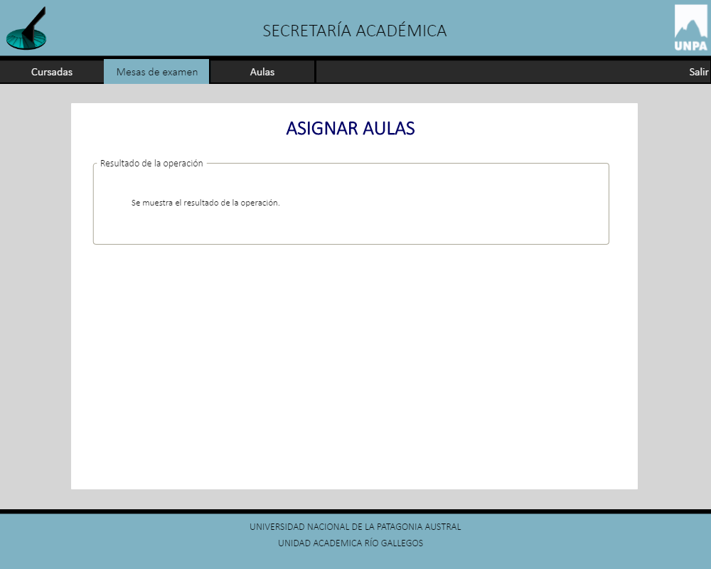
Prototipo Página Web

Slide 19

Fin de presentación

